Slide 1

第1章 EDA技术概述
1

Slide 2
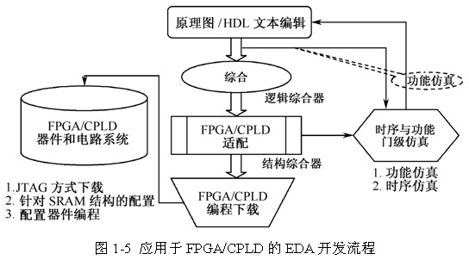
§1.8 EDA设计流程
2

Slide 3
（1）设计输入：将电路系统以图形或HDL文本的表达方式输入计算机；
（2）综合：将电路由高级语言转换成低级的网表文件；
（3）适配：将网表文件配置于指定的目标器件中，使之产生最终的下载文件；
（4）仿真：让计算机根据一定的算法和仿真库对EDA设计进行模拟测试，以验证设计，排除错误；
（5）编程下载：把下载文件通过编程器或编程电缆向FPGA或CPLD下载，以便进行硬件测试；
（6）硬件测试：对载入了设计文件的FPGA或CPLD进行统一测试，排除错误，改进设计。
3

Slide 4
第2章 FPGA与CPLD的结构原理
4

Slide 5
四种简单PLD器件的区别
器件 | 与阵列 | 或阵列 | 输出电路
PROM | 固定 | 可编程 | 固定
PLA | 可编程 | 可编程 | 固定
PAL | 可编程 | 固定 | 固定
GAL | 可编程 | 固定 | 可组态
5

Slide 6
CPLD与FPGA的区别
 | CPLD | FPGA
内部结构 | 与或阵列（乘积项） | 查找表
程序存储 | 内部EEPROM | SRAM，外挂EPROM
资源类型 | 组合电路资源丰富 | 触发器资源丰富
集成度 | 低 | 高
使用场合 | 完成控制逻辑 | 能完成比较复杂的算法
速度 | 慢 | 快
其他资源 | － | EAB（嵌入阵列块），锁相环
保密性 | 可加密 | 一般不能保密
6

Slide 7
第3章 组合电路的Verilog设计
7

Slide 8
1、模块语句及其表达方式
module 模块名 （模块端口名表）；
模块端口和模块功能描述
endmodule
任何一可综合的最基本模块都必须以关键词module开头。
module右侧（空一格或多格）是模块名，模块名属于标示符，由设计者自定。（不应用数字或中文定义，也不应用与EDA工具库中已定义好的关键词或元件名作为模块名，且不能用数字起头）
模块名右侧的括号称为模块端口列表，列出此模块所有输入、输出或双向端口名，端口名间用逗号分开，右侧括号外加分号。
endmodule是模块结束语句，不加任何标点符号。对模块端口和功能的描述语句必须放在module_endmodule之间。
8

Slide 9
2、端口语句、端口信号名和端口模式
input 端口名1，端口名2，…； //输入端口
output 端口名1，端口名2，…； //输出端口
inout 端口名1，端口名2，…； //双向端口
input [msb : lsb] 端口名1，端口名2，…； //多信号端口 或总线端口 ---逻辑矢量位
最高位数
最低位数
对端口名表中的端口进行定义。
端口关键词：input输入端口，output输出端口，inout双向端口
端口关键词旁的端口名可以有多个，逗号分开，最后加分号。
前三种描述了标量位，最后一种描述了逻辑矢量位。
例: output [3:0] C, D; //定义两个4位位宽的总线端口输出信号 C[3:0]（等同于定义了四个单个位信号 C[3]、C[2]、C[1]、C[0]）和D[3:0]
9

Slide 10
3、连续赋值语句
assign 目标变量名= 驱动表达式；
assign是连续赋值命名的关键词。
等号右侧的驱动表达式中的任一信号变量发生变化时，此表达式被计算一遍，并将获得的数据立即赋给等号左侧的变量名所标示的目标变量。
驱动的含义是强调表达式的本质是对于目标变量的激励源或赋值源。
assign引导的赋值语句是并行赋值语句。
并行执行：语句是同时执行的，与先后次序无关。
顺序执行：按照语句的前后排列方式逐条顺序执行的。
10

Slide 11
4、always过程语句
always @ （敏感信号及敏感信号列表或表达式）
包括块语句的各类顺序语句
任何顺序语句都必须放在过程语句结构中。
以关键词always引导，右侧的括号及括号中所列的信号或表达式都属于敏感信号，过程语句中所有输入信号都放在敏感信号表中。
每当其中一个或多个信号发生变化时，都启动过程语句，执行一遍此结构中的所有程序语句。
敏感信号表述方式：
用关键词or连接所有敏感信号或者用逗号区分所有敏感信号。
省略形式（默认过程语句中敏感信号表中列全了所有应该被列入的信号，写成always @（*）或always @ *）。
always过程与always过程之间是并行的，always过程中引导的各类语句是顺序的，assign引导的语句是并行的。
11

Slide 12
5、块语句begin_end
begin [: 块名]
语句1；语句2；…；语句n；
end
以关键词begin_end引导，本身没有功能，仅限于在always引导的过程语句结构中使用，类似于一个括号，括号中的语句都被认定归属于同一操作模块。
若某 一语句结构中仅包含一条语句，且无需定义局部变量时，块语句被默认使用，即无需显式定义块，可省略。
若包含多条语句（包括含有局部变量定义的单条语句），则必须用begin_end的显式结构将它们“括”起来。
“：块名”可用于注释当前块的特征，综合时不参加编译，可省略。
12

Slide 13
6、过程结构中的赋值语句
阻塞式赋值：赋值符号是“=”。特点是一旦执行完当前的赋值语句，赋值目标变量即刻获得来自等号右侧表达式的计算值。若一个块语句中含多条阻塞式赋值语句，当执行到其中某条赋值语句时，其他语句被禁止执行，这时其他语句如同被阻塞了一样。
非阻塞式赋值：赋值符号是“<=”。特点是首先计算右侧表达式的值，然后进入等待时间段，此时允许块中其他赋值语句的执行，直到块语句执行结束时才整体完成赋值操作。若一个块语句中含多条非阻塞式赋值语句，在执行当前语句时，对于块中的其他语句的执行情况一律不加限制，不加阻塞。
很多情况下，不同的赋值符号将导致不同的电路结构和逻辑功能的综合结果，不能互换。
同一过程中对同一变量的赋值，阻塞式赋值和非阻塞式赋值不允许混合使用。
13

Slide 14
7、wire定义网线型变量
wire 变量名1，变量名2，…； //一位变量
wire [msb: lsb] 变量名1，变量名2，…；//矢量型变量
表示进程之间的物理互联
端口信号如果没有显示定义数据类型，默认为是wire型变量。
assign引导的赋值语句左侧的目标信号的类型必须是网线型wire。
如果assign语句中需要有端口以外的信号或连接线性质的变量，这些端口以外的信号或变量必须显式定义。
wire定义的网线型变量可在任何类型的表达式或赋值语句中（包括连续赋值和过程赋值语句）作输入信号，也可在连续赋值语句或实体元件例化中用作输出信号。
14

Slide 15
8、reg型变量定义
reg 变量名1，变量名2，…； //一位变量
reg [msb: lsb] 变量名1，变量名2，…； //矢量型变量
用于定义寄存器型数据类型的变量。
reg型变量不能作为逻辑门输出或者assign语句输出。输入端口信号不能定义为寄存器型信号类型。
Verilog中最常用的变量：
寄存器型变量：关键词是reg；需要定义某信号为寄存器型变量时，必须显性定义；在always引导的语句中被赋值的信号必须是reg型变量。
网线型变量：常用关键词是wire；端口信号默认定义为wire型；所有的输入信号和assign引导的赋值语句左侧的目标信号的类型必须是网线型wire。
15

Slide 16
9 、整数型寄存器类型定义
integer 标识符1，标识符2，…，标识符n [msb: lsb];
integer类型与reg都属于寄存器类型。
定义为integer类型的变量多数被用于表达循环变量，用于指示循环的次数。
reg类型必须明确定义其位数，如reg [7: 0] A；integer类型的定义不必特指位数，默认为32位宽的二进制寄存器类型。
16

Slide 17
10、存储器的Verilog一般描述
reg [7: 0] mem [127: 0]
字长（每个存储单元的数据宽度）
容量（存储单元的数量）
注意寄存器和存储器定义上的区别。
例：
reg[15: 0] A; //定义了一个16位的寄存器
reg MEM[15: 0]; //定义了 一个字长为1，容量为16的存储器
尽管以上定义在实现结构上没区别，但在定义的含义和赋值的语法上有区别。不允许对存储器多个或所有单元同时赋值。
例：
A[5] =1'b0; //允许对寄存器A的第5位赋值0
MEM[7]=1'b1; //允许对存储器MEM的第7个单元赋值1
A=16'hABCD; //允许对寄存器A整体赋值
MEM=16'hABCD; //错误！不允许对存储器多个或所有单 元同时赋值
17

Slide 18
11、Verilog的四种逻辑状态
0：二进制0、低电平、逻辑0、事件为伪的判断结果。
1：二进制1、高电平、逻辑1、事件为真的判断结果。
z或Z：高阻态，或高阻值，不区分大小写。
x或X：不确定，或未知的逻辑状态，不区分大小写。
问号“？”可以用来表示高阻值；还可以表示“不关心”，即可以用问号“？”替代一些位值，以表示在逻辑关系中对这些位不在乎是什么值，以便简化逻辑表达。
18

Slide 19
12、Verilog的数字表达形式
<位宽> ' <进制> <数字>
一撇左侧的“位宽”（十进制数形式）指示此数的二进制位数（不管后面指示的是什么进制，这里位宽都是以二进制数为标准得到的位数）。
一撇右侧“进制”（字母形式）指示出其右侧“数字”的进制。B表示二进制，O表示八进制，H表示十六进制，D表示十进制，且不分大小写。
例： 2'b10 //两位二进制数10
4'B1011 //四位二进制数1011
4'hA //四位二进制数1010
3'D7 //三位二进制数111
19

Slide 20
13、按位逻辑操作符
逻辑 操作符 | 功能 | A,B逻辑 操作结果 | C,D逻辑 操作结果 | C,E逻辑 操作结果
~ | 逻辑取反 | ~A=1'b1 | ~C=4'b0011 | ~E=6'b101001
| | 逻辑或 | A | B=1'b1 | C | D=4'b1111 | C | E=6'b011110
& | 逻辑与 | A&B=1'b0 | C&D=4'b1000 | C&E=6'b000100
^ | 逻辑异或 | A^B=1'b1 | C^D=4'b0111 | C^E=6'b011010
~^或^~ | 逻辑同或 | A~^B=1'b0 | C~^D=4'b1000 | C~^E=4'b100101
设：A=1'b0; B=1'b1; C[3: 0]=4'b1100; D[3:0]=4'b1011; E[5:0]=6'b010110
逻辑操作是按位分别进行的。
若两个操作数位矢具有不同长度，综合器自动根据最长位的操作数的位数，把较短的数据按左端补0对齐。
逻辑操作的结果的位宽由操作表达式左端的赋值目标信号的位宽来决定。
20

Slide 21
14、逻辑操作符
&& 逻辑与
|| 逻辑或
! 逻辑非。例如!A=0
逻辑操作符属于双目操作符。
与位操作符的区别是，逻辑操作符的操作数如果是位矢量，无论多少位，操作后输出只有1位，即1或0。如果是1，说明声明的关系为真，如果是0，说明声明的关系为假。
首先分别对两操作数位矢中的所有位进行按位或操作，最后对两数进行逻辑操作。
例：
若A=4'b1001，B=4'b0001，则A&&B=(1|0|0|1)&(0|0|0|1)=1&1=1'b1
21

Slide 22
15、缩位操作符
& 与 ~& 与非
| 或 ~| 或非
^ 异或 ^~、~^ 同或
缩位操作符属于单目操作符，其操作的输出结果也是一个位。
操作方法与位操作符的逻辑运算法则一样。
缩位运算符是对单个位矢操作数进行与、或、非递推运算。表述时操作符放在操作数的前面。运算时将一个位矢缩减为一个标量。
例：
若A=1011，则&A=1&0&1&1=0
22

Slide 23
16、算术运算操作符
算术操作符 | 功能 | 说明 | 操作示例
+ | 加 |  | S=A+B=8'b00011000
- | 减 |  | S=B-A=8'b11111110
* | 乘 |  | S=A*B=8'b10001111
/ | 除 | 结果：小数抛弃 | S=A/3=8'b00000100
% | 求余 | 除法求余数 | S=A%3=8'b00000001
设：A[3: 0]=4'b1101; B[3: 0]=4'b1011; 定义S为S[7: 0]
对于减法运算，输出的结果是补码。
对于乘法运算，如果为无符号数相乘，可直接用乘法算符，如果为有符号数相乘，需将操作数和输出结果用signed定义为有符号数，乘法结果为补码。
对于加法运算，无论是否将操作数定义为有符号数，都当做无符号数处理。
23

Slide 24
17、等式操作符
等式操作符 | 含义 | 等式操作示例
== | 等于 | (3==4)=0; (A==4'b1011)=1; (B==4'b1011)=0;
!= | 不等于 | (D!=C)=0; (3!=4)=1;
=== | 全等 | (D===C)=1; (E===4'b0x10)=0;
!== | 不全等 | (E!==4'b0x10)=1;
设：A=4'b1011; B=4'b0010; C=4'b0z10; D=4'b0z10; E=3'bx10
全等比较操作符“===”将x或z都当成确定的值进行比较，当表述完全相等时输出1。
全等比较操作符“===”对于两个比较位数不等的情况，不会像等于比较操作符“==”那样高位补0后再比较，而会直接判断两数据不等。
运算操作的结果的位宽由操作表达式左端的赋值目标信号的位宽来决定。
24

Slide 25
18、并位操作运算符
大括号“{ }”是并位运算符。
{ }可以将两个或多个信号按二进制位拼接起来，作为一个数据信号使用。
例： {s1, s0} //用{ }将s1、s0拼接起来得到一个新的 信号变量，即位矢{s1, s0}，由于s1、 s0的取值范围是二进制数0和1，新的 信号变量的取值范围是两位二进制 数00、01、10、11。
并位运算符可以嵌套使用。
例： {a1, b1, 4{a2, b2}}={a1, b1, {a2, b2}, {a2, b2}, {a2, b2}, {a2, b2}}={a1, b1, a2, b2, a2, b2, a2, b2, a2, b2}
25

Slide 26
19、移位操作运算符
V >> n 或 V << n
>>是右移移位操作符。<<是左移移位操作符。
将操作数或变量V中的数据右移或左移n位。这里指的是二进制数的移位。移出腾空的位用0填补。
例： 若V=8'b11001001，则V>>1的值是8'b01100100，V<<3的值是8'b01001000
V >>> n 或 V <<< n
>>>是对有符号数的右移移位操作符。<<<是对有符号数的左移移位操作符。
将操作数或变量V中的有符号数据右移或左移n位。对于>>>，一律将符号位，即最高位填补移出的位，而<<<同普通左移。
26

Slide 27
20、case条件语句
case （表达式）
取值1: begin 语句1；语句2；…；语句n； end
取值2: begin 语句n+1；语句n+2；…语句n+m； end
…
default: begin 语句n+m+1；…；end
endcase
Verilog有两类条件语句，if_else语句和case_endcase语句，都属于可综合的顺序语句，必须放在过程语句always中使用。
如果设计的是纯组合逻辑电路，要加上default分支，避免综合器插入不必要的锁存器。
27

Slide 28
21、if条件语句
不完整条件语句
（1）if (条件表达式) begin 语句块; end
（2）if (条件表达式) begin 语句块1; end
else begin 语句块2; end
（3）if (条件表达式1) begin 语句块1; end
else if (条件表达式2) begin 语句块2; end
…
else if (条件表达式n) begin 语句块n; end
else begin 语句块n+1; end
完整条件语句
完整条件语句。任一分支语句的执行条件是以上各分支条件取反相与，即相关条件同时成立
注：条件表达式可以是一个标识符，如if(a)（相当于if(a==1)），或者是一个判别表达式，如if(a<b+1)，结果为1时为真，结果为0、x或z时为伪。条件表达式必须放在括号内。
28

Slide 29
22、条件赋值语句
条件表达式 ？ 表达式1 ：表达式2
条件操作符“？：”
当条件表达式的计算值为真时（数值等于1），选择并计算表达式1的值，否则（数值等于0），选择并计算表达式2的值。
在连续赋值（并行赋值）和过程赋值（顺序赋值）语句结构中都可以使用。
29

Slide 30
23、for循环语句
for (循环初始值设置表达式；循环控制条件表达式；循环控制变量增值表达式)
begin 循环体语句结构 end
Verilog有四种循环语句：for语句，repeat语句，while语句和forever语句。forever语句不可综合。
for循环语句执行过程三步骤：
本次循环开始前根据“循环初始值设置表达式”计算获得循环次数初始值。
本次循环开始前根据“循环控制条件表达式”计算所得的数据判断是否满足继续循环的条件，如果“循环控制条件表达式”为真，则继续执行“循环体语句结构”中的语句，否则即刻跳出循环。
本次循环结束时，根据“循环控制变量增量表达式”计算出循环控制变量的数值，然后跳到上一个步骤。
30

Slide 31
24、repeat循环语句
repeat (循环次数表达式)
begin 循环体语句结构 end
与for语句不同，repeat语句的循环次数是在进入此语句执行以前就已决定了，语句中的“循环次数表达式”可以是数值确定的整数、变量或定义了常数的参数标识符。
31

Slide 32
25、while循环语句
while (循环控制条件表达式)
begin 循环体语句结构 end
首先根据“循环控制条件表达式”的计算所得，判断是否满足继续循环的条件，如果为真，执行一边“循环体语句结构”中的所有语句；若为伪，即不满足循环表达式的条件，则结束循环。
必须在“循环体语句结构”中包含类似for语句的“循环控制变量增值表达式”，以便其计算结果在条件式中作比较。
32

Slide 33
26、forever循环语句
forever 语句
或 forever begin 语句； end
forever循环语句可以连续不断地执行其后的语句或语句块，从而产生周期性的波形，作为仿真激励信号。因此，forever语句通常用在initial过程语句中。
33

Slide 34
27、Verilog例化语句及其用法
<模块元件名> <例化元件名> （ .例化元件端口（例化元件外接端口名）, …）；
<模块元件名>：Verilog描述的模块名，即元件名。具有唯一性。如例3-6中的h_adder和or。
<例化元件名>：在具体电路上元件被调用后放在不同位置或担任不同任务必须有对应的名称。用户自定义，没有唯一性，但在模块中一旦确定此名，就唯一确定下来了。如例3-6中的U1、U2、U3。
例化元件端口是模块文件中已定义的端口名（内部端口名），它与其对应括号内的例化元件外接端口名相连。
34

Slide 35
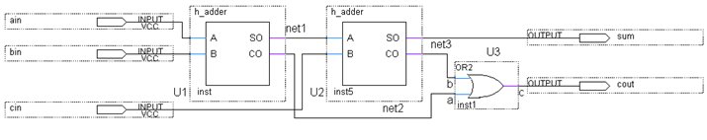
27、Verilog例化语句及其用法
端口名关联法
例： h_adder U2 (.A(net1), .SO(sum), .B(cin), .CO(net3));
//描述某 一元件与外部连线或其他元件连接的情况。
h_adder是待调用的模块元件名，表示该模块是半加器。
U2是例化的元件名，是用户在特定情况下调用元件h_adder而取的名字，表示全加器电路图上的第二个半加器U2。
.A(net1)表示第二个半加器的输入端口A与外部连线net1相连。
.SO(sum)表示第二个半加器的输出端口SO与全加器输出口线sum相连。
h_adder
U2
35

Slide 36
27、Verilog例化语句及其用法
位置关联法
例： h_adder U1 (ain, bin, net1, net2);
半加器模块：h_adder (A, B, SO, CO)
也称位置映射法。
模块源文件中的端口名与例化语句端口名顺序和位置一一对应。
一旦位置关联例化语句确定后，被连接元件的源文件中的端口表内的信号排列位置就不能再变动了。
36

Slide 37
28、库元件及其调用
基本门元件名 <门例化名> （<端口关联列表>）
Verilog中预先定义的基本逻辑单元称为原语（primitive），即现成的门级库元件。包括and（与门）、nand（与非门）、or（或门）、nor（或非门）、xor（异或门）、xnor（同或门）、not（非门）等。
内建于库中的门级元件的元件名也都是关键词，必须小写。
有一到多个输入端口，但只有一个输出，且默认输出口的排列位置在最左侧。
例：
and U1 (out, in1, in2, in3); //三输入与门，例化名U1
and U2 (out, in1, in2); //二输入与门，例化名是U2
37

Slide 38
29、参数定义关键词parameter
parameter 标识符名1=表达式或数值1， 标识符名2=表达式或数值2，…;
parameter是定义参数的关键词。
例： parameter A=15, B=4'b1011, C=8'hAC;
parameter d=8'b1001_0011, e=8'sb10101101;
用标识符定义一些常数。
通过 例化语句来传递参数，以便仅通过上层设计中的相关参数的改变来轻易地改变底层电路的结构功能与逻辑规模。
38

Slide 39
30、parameter的参数传递功能
底层文件的模块语句和参数表述
module 模块名 # (parameter 参数名1, parameter 参数名2，…) (模块端口名表);
module 模块名 # (parameter 参数表达式1，参数表达式2，…) (模块端口名表);
上层例化语句
<模块元件名> # (.例化元件参数名(参数取值),…) <例化元件名> （ .例化元件端口（例化元件外接端口名）, …）;
例：
底层文件的模块语句和参数表述:
module SUB_E
# (parameter S1=4, parameter S2=5, parameter S3=2) (A, B, C);
上层的例化语句:
SUB_E # (.S1(8), .S2(9), .S3(7)) U1 (.C(CP), .A(AP), .B(BP));
39

Slide 40
31、关键词
Verilog语言预先定义好的有特殊含义的英文词语。
Verilog规定所有关键词必须小写。
32、标识符
设计者在Verilog程序中自定义的，用于标识不同名称的词语，如模块名、信号名、端口名等。
标识符区分大小写。
40

Slide 41
Verilog程序编程框架：
module 模块名 （端口名1，端口名2，… ）；
//模块端口描述
input/output/inout 端口名1，端口名2，…；
wire/reg 变量名1，变量名2，…；
parameter 变量名1，变量名2，…；
//模块功能描述
always @ （敏感信号1 ，敏感信号2，… ） begin
包括块语句的各类顺序语句
end
assign 目标变量名= 驱动表达式；
<模块元件名> <例化元件名> （ .内部端口1（外接端口1）, …）;
endmodule
//定义一个模块
//端口类型说明
//定义数据类型
//可选，定义参数
过程赋值语句
连续赋值语句
③例化语句
41

Slide 42
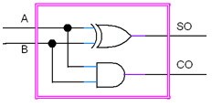
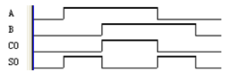
§3.1 半加器电路的Verilog描述
半加器的仿真功能波形图
半加器的电路结构
半加器的真值表
半加器逻辑表达式：
和：SO=A⊕B
进位：CO=AB
A | B | SO | CO
0 | 0 | 0 | 0
0 | 1 | 1 | 0
1 | 0 | 1 | 0
1 | 1 | 0 | 1
42

Slide 43
例3-1：半加器
module h_adder (A, B, SO, CO);
input A, B;
output SO, CO;
assign SO=A^B; //将变量A和B执行异或逻辑后 将结果赋值给输出信号SO
assign CO=A&B; //将变量A和B执行与逻辑后将 结果赋值给输出信号CO
endmodule
三个组成部分：
以关键词module_endmodule引导的完整的电路模块或称“模块”描述。模块对应着硬件电路上的逻辑实体（也称实例Instance）
以关键词input和output引导的对模块的外部端口描述语句。描述电路器件的端口状况及信号性质，如信号流动方向和信号的数据类型等。
以关键词assign引导的赋值语句，用于描述模块的逻辑功能和电路结构。
43

Slide 44
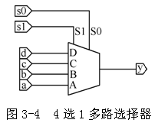
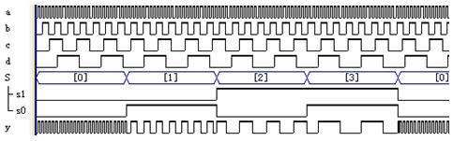
§3.2 多路选择器的Verilog描述
§3.2.1 4选1多路选择器及case语句表述方式
通道选择控制信号端
4选1多路选择器
输入端口
输出端口
真值表
s1 | s0 | y
0 | 0 | a
0 | 1 | b
1 | 0 | c
1 | 1 | d
4选1多路选择器MUX41a的时序波形
44

Slide 45
例3-2：4选1多路选择器
module MUX41a (a, b, c, d, s1, s0, y);
input a, b, c, d;
input s1, s0;
output y;
reg y; //信号类型定义段
always @ (a or b or c or d or s1 or s0) begin : MUX41 //块语句开始
case({s1,s0})
2'b00: y<=a;
2'b01: y<=b;
2'b10: y<=c;
2'b11: y<=d;
default: y<=a;
endcase
end
endmodule
45

Slide 46
§3.2.2 4选1多路选择器及assign语句表述方式
相同的功能可以由不同的电路结构实现，也可以由不同的描述方法来描述。
例3-3：4选1多路选择器
module MUX41a (a, b, c, d, s1, s0, y);
input a, b, c, d, s1, s0;
output y;
wire [1: 0] SEL; //定义2元素位矢量SEL为网线型变量
wire AT, BT, CT, DT; //定义中间变量，以作连接或信号节点
assign SEL={s1, s0}; //对s1、s0进行并位操作，即 SEL[1]=s1; SEL [0]=s0
assign AT=(SEL==2'D0); assign BT=(SEL==2'D1);
assign CT=(SEL==2'D2); assign DT=(SEL==2'D2);
assign y=(a&AT) | (b&BT) | (c&CT) | (d&DT) //4个逻辑信号相或
endmodule
采用了数据流的逻辑描述方式，即直接用布尔逻辑表达式来描述模块的功能。
46

Slide 47
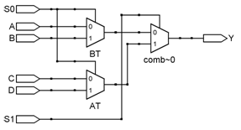
§3.2.3 4选1多路选择器及条件赋值语句表述方式
例3-4：4选1多路选择器
module MUX41a (A, B, C, D, S1, S0, Y);
input A, B, C, D, S1, S0;
output Y;
wire AT = S0 ? D : C;
wire BT = S0 ? B : A;
wire Y = (S1 ? AT : BT);
endmodule
真值表
S1 | S0 | Y
0 | 0 | A
0 | 1 | B
1 | 0 | C
1 | 1 | D
例3-4的RTL图
47

Slide 48
§3.2.4 4选1多路选择器及条件语句表述方式
例3-5：4选1多路选择器
module MUX41a (A, B, C, D, S1, S0, Y);
input A, B, C, D, S1, S0; output Y;
reg [1: 0] SEL; reg Y;
always @ (A, B, C, D, SEL)
begin //块语句起始
SEL={S1, S0}; //把S1，S0并位为2元素矢量变量 SEL [1: 0]
if (SEL==0) Y=A; //当SEL==0成立，即(SEL==0)=1 时，Y=A
else if (SEL==1) Y=B; //当(SEL==1)为真，Y=B
else if (SEL==2) Y=C; //当(SEL==2)为真，Y=C
else Y=D; //当(SEL==3)为真，即 SEL==2’b11时，Y=D
end //块语句结束
endmodule
48

Slide 49
§3.3 Verilog加法器设计
§3.3.1 全加器设计及例化语句应用
1、全加器原理图结构
半加器
或门
全加器f_adder电路图
由三个逻辑模块组成，其中两个是半加器，一个是或门。
五个端口：ain（加数）、bin（被加数）、cin（进位输入）、sum（和值输出）和cout（进位输出）。
以预存的半加器描述文件h_adder.v和或门库元件or作为较低层次的基本元件，由高层次顶层设计调用，就可以得到全加器。
49

Slide 50
2、全加器顶层设计文件
例3-6：全加器
module f_adder (ain, bin, cin, cout, sum);
output cout, sum; input ain, bin, cin;
wire net1, net2, net3; //定义网线型变量net1、 net2和net3，用作内部 底层元件连接的连线。
h_adder U1 (ain, bin, net1, net2); //调用底层元件
h_adder U2 (.A(net1), .SO(sum), .B(cin), .CO(net3));
or U3 (cout, net2, net3);
endmodule
50

Slide 51
§3.3.6 BCD码加法器设计
BCD码表
十进制数 | 8421BCD码 | 二进制数 |  | 十进制数 | 8421BCD码 | 二进制数
0 | 0000 | 0000 |  | 8 | 1000 | 1000
1 | 0001 | 0001 |  | 9 | 1001 | 1001
2 | 0010 | 0010 |  | 10 | 0001 0000 | 1010
3 | 0011 | 0011 |  | 11 | 0001 0001 | 1011
4 | 0100 | 0100 |  | 12 | 0001 0010 | 1100
5 | 0101 | 0101 |  | 13 | 0001 0011 | 1101
6 | 0110 | 0110 |  | 14 | 0001 0100 | 1110
7 | 0111 | 0111 |  | 15 | 0001 0101 | 1111
4位二进制表示的BCD码范围是0~9，其余6个数，10（4'b1010）~15（4'b1111）属于无效BCD码。若两个BCD码相加后值超过9，必须再加上6得到一个有效BCD码，并向高位进位1。
有时尽管两个BCD码相加后的值是有效的BCD码，但如果相加后向高位有进位，仍然认为其和大于等于10，仍需相加的结果再加上6。
51

Slide 52
例3-14：BCD码加法器
module BCD_ADDER (A, B, D);
input [7: 0] A, B; output [8: 0] D;
wire [4: 0] DT0, DT1; reg [8: 0] D; reg S;
always @ (DT0)
begin if (DT0[4: 0]>=5'b01010)
//如果低位BCD码的和大于等于10，则使和加上6，且有进位，使进位标志S等于1，使用了5位进行比较，考虑了进位的可能性
begin D [3: 0]= (DT0 [3: 0]+4'b0110); S=1'b1; end
else begin D[3: 0]=DT0[3: 0]; S=1'b0; end
//否则，将低位值赋予低位BCD码D[3:0]输出，无进位，使进位标志S等于0
end
always @ (DT1) begin
if (DT1[4: 0]>=5'b01010)
begin D [7: 4]= (DT1 [3: 0]+4'b0110); D[8]=1'b1; end
else begin D[7: 4]=DT1[3: 0]; D[8]=1'b0; end
end
assign DT0=A[3: 0]+B[3: 0]; //设没有来自低位的进位
assign DT1=A[7: 4]+B[7: 4]+S;//S是来自低位BCD码相加的进位
endmodule
52

Slide 53
逻辑设计（Verilog）
实际的逻辑问题
真值表
逻辑
表达式
Verilog
描述
逻辑
原理图
最简或最合理逻辑表达式
53

Slide 54
实例：三人表决器
三人进行表决，两人及两人以上表决同意，则决议通过，否则不通过：三个输入信号A、B和C，一个输出信号Y，当两个或三个输入信号为1时，Y输出1，否则输出0.
实际的逻辑问题
真值表
逻辑
表达式
Verilog
描述
逻辑
原理图
最简或最合理逻辑表达式
54

Slide 55
实例：三人表决器
三人进行表决，两人及两人以上表决同意，则决议通过，否则不通过：三个输入信号A、B和C，一个输出信号Y，当两个或三个输入信号为1时，Y输出1，否则输出0.
A | B | C | Y
0 | 0 | 0 | 0
0 | 0 | 1 | 0
0 | 1 | 0 | 0
0 | 1 | 1 | 1
1 | 0 | 0 | 0
1 | 0 | 1 | 1
1 | 1 | 0 | 1
1 | 1 | 1 | 1
实际的逻辑问题
真值表
55

Slide 56
实例：三人表决器
A | B | C | Y
0 | 0 | 0 | 0
0 | 0 | 1 | 0
0 | 1 | 0 | 0
0 | 1 | 1 | 1
1 | 0 | 0 | 0
1 | 0 | 1 | 1
1 | 1 | 0 | 1
1 | 1 | 1 | 1
真值表
逻辑
表达式
化简
最简或最合理逻辑表达式
56

Slide 57
实例：三人表决器
逻辑
表达式
逻辑
原理图
A
&
net1
B
化简
&
net2
≥1
Y
最简或最合理逻辑表达式
C
&
net3
57

Slide 58
实例：三人表决器
逻辑
原理图
A
&
net1
B
&
net2
≥1
Y
Verilog
描述
C
&
net3
调用底层模块，直接描述底层模块的连接，并由此实现逻辑功能的Verilog表述方式------结构化描述
58

Slide 59
实例：三人表决器
A
&
net1
逻辑
原理图
B
&
net2
≥1
Y
module Vote1 (A, B, C, Y);
input A, B, C;
output Y;
wire net1, net2, net3;
and U1 (net1, A, B);
and U2 (net2, B, C);
and U3 (net3, A, C);
or U4 (Y, net1, net2, net3);
endmodule
C
&
Verilog
描述
net3
结构化描述方式
59

Slide 60
A
&
net1
实例：三人表决器
B
&
net2
≥1
Y
C
最简或最合理逻辑表达式
逻辑
原理图
&
net3
module Vote1 (A, B, C, Y);
input A, B, C;
output Y;
wire net1, net2, net3;
and U1 (net1, A, B);
and U2 (net2, B, C);
and U3 (net3, A, C);
or U4 (Y, net1, net2, net3);
endmodule
module Vote2 (A, B, C, Y);
input A, B, C;
output Y;
assign Y=(B&C) | (A&C) | (A&B);
endmodule
Verilog
描述
数据流描述方式
结构化描述方式
60

Slide 61
实例：三人表决器
module Vote3 (A,B,C,Y);
input A,B,C; output Y; reg Y;
always @ (A, B, C) begin
case({A, B, C})
3'b000: Y=1'b0;
3'b001: Y=1'b0;
3'b010: Y=1'b0;
3'b011: Y=1'b1;
3'b100: Y=1'b0;
3'b101: Y=1'b1;
3'b110: Y=1'b1;
3'b111: Y=1'b1;
default: Y=1'bx;
endcase
end
endmodule
最简或最合理逻辑表达式
A | B | C | Y
0 | 0 | 0 | 0
0 | 0 | 1 | 0
0 | 1 | 0 | 0
0 | 1 | 1 | 1
1 | 0 | 0 | 0
1 | 0 | 1 | 1
1 | 1 | 0 | 1
1 | 1 | 1 | 1
A | B | C | Y
0 | 0 | 0 | 0
0 | 0 | 1 | 0
0 | 1 | 0 | 0
0 | 1 | 1 | 1
1 | 0 | 0 | 0
1 | 0 | 1 | 1
1 | 1 | 0 | 1
1 | 1 | 1 | 1
真值表
module Vote2 (A, B, C, Y);
input A, B, C;
output Y;
assign Y=(B&C) | (A&C) | (A&B);
endmodule
Verilog
描述
数据流描述方式
行为级描述方式
61

Slide 62
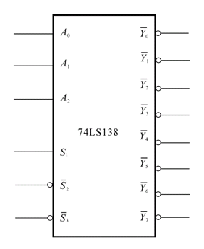
习题
习题3-4：用Verilog设计一个3-8译码器，要求分别用case语句和if_else语句，比较这两种方式。
输入 |  |  |  |  | 输出
控制码 |  | 数码
S₁ | S₂+S₃ | A₂ | A₁ | A₀ | Y₀ | Y₁ | Y₂ | Y₃ | Y₄ | Y₅ | Y₆ | Y₇
x | 1 | x | x | x | 1 | 1 | 1 | 1 | 1 | 1 | 1 | 1
0 | x | x | x | x | 1 | 1 | 1 | 1 | 1 | 1 | 1 | 1
1 | 0 | 0 | 0 | 0 | 0 | 1 | 1 | 1 | 1 | 1 | 1 | 1
1 | 0 | 0 | 0 | 1 | 1 | 0 | 1 | 1 | 1 | 1 | 1 | 1
1 | 0 | 0 | 1 | 0 | 1 | 1 | 0 | 1 | 1 | 1 | 1 | 1
1 | 0 | 0 | 1 | 1 | 1 | 1 | 1 | 0 | 1 | 1 | 1 | 1
1 | 0 | 1 | 0 | 0 | 1 | 1 | 1 | 1 | 0 | 1 | 1 | 1
1 | 0 | 1 | 0 | 1 | 1 | 1 | 1 | 1 | 1 | 0 | 1 | 1
1 | 0 | 1 | 1 | 0 | 1 | 1 | 1 | 1 | 1 | 1 | 0 | 1
1 | 0 | 1 | 1 | 1 | 1 | 1 | 1 | 1 | 1 | 1 | 1 | 0

Slide 63
case语句描述3-8译码器
module decoder3_8 (S1, S2, S3, A, Y);
input S1, S2, S3; input [2: 0] A; wire S1, S2, S3; wire [2: 0] A;
output [7: 0] Y; reg [7: 0] Y; reg S;
always @ (S1, S2, S3, A) begin
S<=S2|S3;
if (S1==0) Y<= 8'b11111111;
else if (S) Y<=8'b11111111;
else
case(A)
3'b000 : Y=8'b11111110;
3'b001 : Y=8'b11111101;
3'b010 : Y=8'b11111011;
3'b011 : Y=8'b11110111;
3'b100 : Y=8'b11101111;
3'b101 : Y=8'b11011111;
3'b110 : Y=8'b10111111;
3'b111 : Y=8'b01111111;
default : Y=8'bxxxxxxxx;
endcase
end
endmodule

Slide 64
if_else语句描述3-8译码器
module decoder3_8 (S1, S2, S3, A, Y);
input S1, S2, S3; input [2: 0] A; wire S1, S2, S3; wire [2: 0] A;
output [7: 0] Y; reg [7: 0] Y; reg S;
always @ (S1, S2, S3, A) begin
S<=S2|S3;
if (S1==0) Y<= 8'b11111111;
else if (S) Y<=8'b11111111;
else begin
if(A==3'b000) Y=8'b11111110;
else if(A==3'b001) Y=8'b11111101;
else if(A==3'b010) Y=8'b11111011;
else if(A==3'b011) Y=8'b11110111;
else if(A==3'b100) Y=8'b11101111;
else if(A==3'b101) Y=8'b11011111;
else if(A==3'b110) Y=8'b10111111;
else if(A==3'b111) Y=8'b01111111;
else Y=8'bxxxxxxxx;
end
end
endmodule

Slide 65
习题
习题3-5：图3-16所示的是双2选1多路选择器构成的电路MUXK，对于其中MUX21A，当s=0和1时，分别有y=a和y=b。试在一个模块中用两个例化语句来表达此电路。

Slide 66
习题3-5：图3-16所示的是双2选1多路选择器构成的电路MUXK，对于其中MUX21A，当s=0和1时，分别有y=a和y=b。试在一个模块中用两个例化语句来表达此电路。
module MUXK (a1, a2, a3, s0, s1, outy);
input a1, a2, a3, s0, s1;
output outy;
wire outy;
wire tmp;
MUX21A U1(.a(a2), .b(a3), .s(s0), .y(tmp));
MUX21A U2(.a(a1), .b(tmp), .s(s1), .y(outy));
endmodule

Slide 67
第5章 时序电路的Verilog设计
67

Slide 68
边沿触发时序元件：采用posedge或negedge。
电平触发时序元件：通过不完整的条件语句。
组合逻辑电路：通过完整的条件语句。
68

Slide 69
§5.1.8 时钟过程表述的特点和规律
边沿触发型时序模块遵循规律：
如果将某信号A定义为边沿敏感时钟信号，则必须在敏感信号表中给出对应的表述，如posedge A或negedge A；而且在always过程结构中不能再出现信号A。
如果将某信号B定义为对应于时钟的电平敏感的异步控制信号，则除了在敏感信号表中给出对应的表述外，如posedge B或negedge B，在always过程结构中必须明示信号B的逻辑行为。注意其在表述上必须是边沿敏感信号，但电路性能上是电平敏感的。
如果某信号定义为对应于时钟的同步控制信号（或仅仅是同步输入信号），则绝不可以以任何形式出现在敏感信号表中。
如果同一模块中有独立于主时钟的时序或组合逻辑，必须用另一个过程来描述。
69

Slide 70
注意：
敏感信号表中不允许出现混合信号。即敏感信号表中一旦含有posedge或negedge的边沿敏感信号后，所有其他普通变量都不能放在敏感信号表中。
若定义某变量为异步电平敏感信号，则在if条件句中应该对敏感信号表中的信号有匹配的表述
不允许敏感信号表中定义除了异步控制信号外的信号。比如(posedge CLK or negedge B)敏感信号表中定义的B只能作为异步复位或置位控制信号，而不能作为一般意义上的异步逻辑信号，如不允许式Q1=A&B。非复位或置位的独立于时钟的信号（普通异步信号）只能在其他过程中定义。
例：always @ (posedge CLK or negedge RST) begin if (!RST)…
always @ (posedge CLK or negedge RST) begin if (RST==0)…
always @ (posedge CLK or negedge RST) begin if (!RST==1)…
always @ (posedge CLK or posedge RST) begin if (RST)…
always @ (posedge CLK or posedge RST) begin if (RST==1)…
always @ (posedge CLK or posedge RST) begin if (!RST==0)…
70

Slide 71
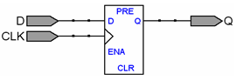
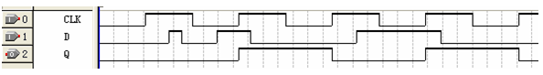
§5.1 基本时序元件的Verilog表述
基本时序元件 主要包括不同结构功能和不同用途的触发器和锁存器。
§5.1.1 基本触发器及其Verilog表述
边沿触发型D触发器
只有当时钟上升沿到来时，输出值Q的数值才会随输入口D的数据而改变，称为更新
D触发器时序波形
71

Slide 72
例5-1：基本D触发器
module DFF1 (CLK, D, Q);
output Q;
input CLK, D;
reg Q;
always @ (posedge CLK) //CLK上升沿启动
Q<=D; //CLK有上升沿时，D被锁入Q
endmodule
时序电路通常都由过程语句来描述。
敏感信号表中的逻辑表述posedge CLK是时钟边沿检测函数，也可看成是对时钟信号CLK的上升沿敏感的敏感变量或敏感表述：当输入信号CLK出现一个上升沿时，敏感信号posedge CLK将启动过程语句。
凡是边沿触发性质的时序元件，必须使用边沿敏感表述如“posedge CLK”。
negedge CLK是时钟下降沿敏感的表述。
72

Slide 73
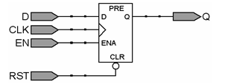
§5.1.3 含异步复位和时钟使能的D触发器及其Verilog表述
实用的D触发器标准模块，除了数据端D、时钟端CLK和输出端Q，还有两个控制端，即异步复位端RST和时钟使能端EN。
“异步”指独立于时钟控制的控制端。异步复位RST指任何时刻，只要RST=0，触发器的输出端Q即刻被清零，与时钟状态无关。
时钟使能EN的功能是：只有当EN=1时，时钟上升沿才有效。
含异步复位和时钟使能的边沿D触发器
73

Slide 74
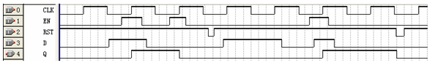
例5-4：含异步复位和时钟使能的边沿D触发器
module DFF2 (CLK, D, Q, RST, EN);
output Q;
input CLK, D, RST, EN;
reg Q;
always @ (posedge CLK or negedge RST)
begin
if (!RST) Q<=0;
else if (EN) Q<=D;
end
endmodule
RST有效
EN=0无效
EN=1有效
RST有效
含异步复位控制的边沿触发型D触发器时序
74

Slide 75
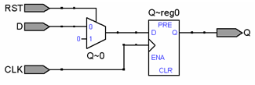
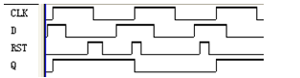
§5.1.4 含同步复位控制的D触发器及其Verilog表述
在输入端口D处加了一个2选1多路选择器。
“同步”指某控制信号只有在时钟信号有效时才起作用。比如同步清0信号必须在时钟边沿信号到来时，才能实现清0功能。
含同步复位的边沿D触发器
同步清0控制D触发器的时序图
时钟信号无效，
RST无效
时钟信号有效，
RST有效
75

Slide 76
例5-5：含同步复位的 边沿D触发器
例5-6：含同步复位的 边沿D触发器
module DFF3(CLK, D, Q, RST);
output Q;
input CLK, D, RST;
reg Q;
always @ (posedge CLK)
begin
if (RST==1) Q = 0;
else if (RST==0) Q = D;
end
endmodule
module DFF3(CLK, D, Q, RST);
output Q; input CLK, D, RST;
reg Q, Q1;
always @ (RST) begin
if (RST==1) Q1= 0;
else Q1= D;
end
always @ (posedge CLK)
Q<=Q1;
endmodule
注意敏感信号表中只放了对CLK上升沿的敏感表述，表明此过程中所有其他输入信号都随时钟CLK而同步。
例5-7：含同步复位的边沿D触发器（条件赋值语句）
module DFF2 (input CLK, input D, input RST, output reg Q);
always @ (posedge CLK) Q<=RST ? 1'b0 : D;
endmodule
76

Slide 77

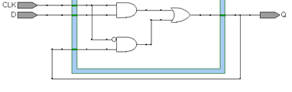

§5.1.5 基本锁存器及其Verilog表述
电平触发型锁存器：时钟CLK为高电平时，输出Q的数值才会随D输入的数据而改变，CLK为低电平时，将保存其在高电平时锁入的数据。
锁存器模块
时钟输入，数据锁存允许控制端
锁存器模块内部逻辑电路
锁存器的时序波形
77

Slide 78
例5-8：电平触发型锁存器
module LATCH1 (CLK, D, Q);
output Q;
input CLK, D;
reg Q;
always @ (D or CLK)
if (CLK) Q <= D;
endmodule
CLK和D任何一个发生变化时，执行always结构中的if语句。
if语句未包含所有可能情况，即当D发生变化但CLK保持为0或CLK从1变为0时，if语句不满足CLK==1的条件，跳过后面的赋值语句Q<=D，Q保持原值。这是一个不完整的条件语句，它起到了不满足条件时，即使输入改变，输出仍保持原值的作用。
对于数字电路来说，当输入改变后试图保持一个值不变，就意味着引入了具有存储功能的元件（时序元件）。
78

Slide 79
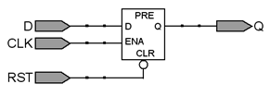
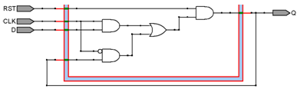
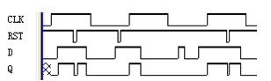
§5.1.6 含清0控制的锁存器及其Verilog表述
含异步清0的锁存器
含异步清0的锁存器逻辑电路
含异步清0的锁存器的时序图
79

Slide 80
例5-9：含异步清0的锁存器（采用连续赋值和条件操 作符）
module LATCH3 (CLK, D, Q, RST);
output Q;
input CLK, D, RST;
assign Q=(!RST) ? 0 : (CLK ? D :Q);
endmodule
例5-10：含异步清0的锁存器（采用过程语句）
module LATCH3 (CLK, D, Q, RST);
output Q;
input CLK, D, RST;
reg Q;
always @ (D or CLK or RST)
if (!RST) Q<=0;
else if (CLK) Q<=D;
endmodule
80

Slide 81
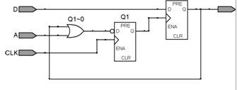
§5.1.7 异步时序电路的Verilog表述特点
可以构成时序电路的过程称为时钟过程。
一个时钟过程只能构成对应单一时钟信号的时序电路。
如果在某一过程中需要构成多触发器时序电路，也只能产生对应某个单一时钟的同步时序逻辑。
异步逻辑（多个时钟触发）的设计必须采用多个时钟过程语句来构成。
例5-11
module AMOD (D, A, CLK, Q);
output Q; input A, D, CLK;
reg Q, Q1;
always @ (posedge CLK)
Q1 = ~(A|Q);
always @ (posedge Q1)
Q =D;
endmodule
81

Slide 82
§5.2.2 实用加法计数器设计
例5-15 ：异步复位同步计数使能和可预置型十进制计数器
module CNT10 (CLK, RST, EN, LOAD, COUT, DOUT, DATA);
input CLK, EN, RST, LOAD; //时钟，时钟使能，复位，数据加 载控制信号
input [3: 0] DATA; //4位并行加载数据
output [3: 0] DOUT; //4位计数输出
output COUT; reg [3: 0] Q1; reg COUT;
assign DOUT=Q1; //将内部寄存器的计数结果输出至DOUT
always @ (posedge CLK or negedge RST) //时序过程
begin
if (!RST) Q1<=0;//RST=0时，对内部寄存器单元异步清0
else if (EN) begin //同步使能EN=1，则允许加载或计数
if (!LOAD) Q1<=DATA; //当LOAD=0,向内部寄存器加载数据
else if (Q1<9) Q1<=Q1+1; //当Q1小于9时，允许累加
else Q1<=4'b0000; end//否则一个时钟后清0返回初值
end
always @ (Q1) //组合过程
if (Q1==4'h9) COUT=1'b1; else COUT=1'b0;
endmodule
计数、加载、复位
十进制进位输出
82

Slide 83
§5.4 可预置型计数器设计
可预置型计数器能实现模可控计数器功能，方法是将计数进位输出端与预置数加载输入信号端或计数复位端相接。
四种控制信号输入方式：同步清0，异步清0，同步加载和异步加载。
同步清0和异步清0模式的原理：设定计数模为N，当计数到N时，对计数器发出一个清0信号，使其从头开始计数，以此循环往复。
同步加载和异步加载模式的原理：对于给定的模N，当计数满到溢出时，或限制其计数到某值时，发出一个信号，控制计数器的加载预置端，使计数器加载某值M。
83

Slide 84
§5.4.1 同步加载计数器
例5-18 ：4位同步加载模式计数器
module FDIV0 (input CLK, RST, input [3: 0] D, output PM, output [3: 0] DOUT);
reg [3: 0] Q1; reg FULL;
(* synthesis, keep*) wire LD; //设定LD为仿真可测试属性
always @ (posedge CLK or negedge RST)//RST为异步控制信号
if (!RST) begin Q1<=0; FULL<=0; end
else if (LD) begin Q1<=D; FULL<=1; end //LD为同步控制信号
else begin Q1<=Q1+1; FULL<=0; end
assign LD=(Q1==4'B1111);
assign PM=FULL;
assign DOUT=Q1;
endmodule
异步复位
同步加载
计数
对加载信号的设置
输出
PM是输出标志脉冲（标志是否在加载数据）
LD是同步加载控制信号，假定计数到1111时溢出加载
84

Slide 85
§5.4.2 异步加载计数器
例5-19 ：4位异步加载模式计数器
module fdiv1 (CLK, PM, D, DOUT, RST);
input CLK; input RST; input [3: 0] D;
output PM; output [3: 0] DOUT;
reg [3: 0] Q1; reg FULL;
(* synthesis, probe_port, keep*) wire LD;
always @ (posedge CLK or posedge LD or negedge RST)
//RST和LD都设为异步控制信号
if (!RST) begin Q1<=0; FULL<=0; end
else if (LD) begin Q1<=D; FULL<=1; end
else begin Q1<=Q1+1; FULL<=0; end
assign LD=(Q1==4'B0000);
assign PM=FULL;
assign DOUT=Q1;
endmodule
注意这里LD是异步控制信号
85

Slide 86
§5.4.3 异步清0加载计数器
例5-20 ：4位异步清0模式计数器
module fdiv1 (CLK, PM, D);
input CLK;
input [3: 0] D; //预置计数模
output PM;
reg FULL;
(* synthesis, probe_port, keep*) reg [3: 0] Q1;
(* synthesis, probe_port, keep*) wire RST;
always @ (posedge CLK or posedge RST)
if (RST) begin Q1<=0; FULL<=1; end
else begin Q1<=Q1+1; FULL<=0; end
assign RST=(Q1==D);
assign PM=FULL;
endmodule
PM是输出标志脉冲（标志是否在清零）
86

Slide 87
§5.4.4 同步清0加载计数器
例5-21 ：4位同步清0模式计数器
module fdiv1 (CLK, PM, D);
input CLK;
input [3: 0] D;
output PM;
reg FULL;
(* synthesis, probe_port, keep*) reg [3: 0] Q1;
(* synthesis, probe_port, keep*) wire RST;
always @ (posedge CLK)
if (RST) begin Q1<=0; FULL<=1; end
else begin Q1<=Q1+1; FULL<=0; end
assign RST=(Q1==D);
assign PM=FULL;
endmodule
87

Slide 88
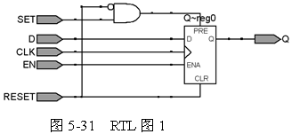
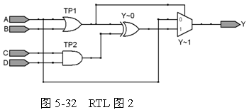
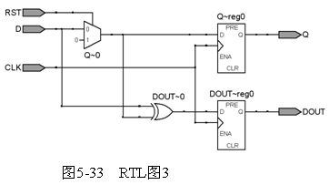
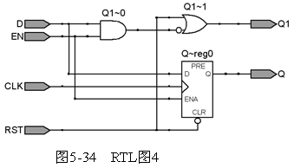
习题
习题5-8：分别给出以下四个RTL图的Verilog描述，注意其中的D触发器和锁存器的表述。

Slide 89
RTL 图1
module RTL_1 (CLK, D, Q, RESET, SET, EN);
output Q;
input CLK, D, RESET, SET, EN;
reg Q;
always @ (posedge CLK or posedge RESET or posedge SET)
begin
if (RESET) Q<=0;
else if (SET) Q<=1;
else if (EN) Q<=D;
end
endmodule

Slide 90
RTL 图2
module RTL_2 (A, B, C, D, Y);
output Y;
input A, B, C, D;
wire TP1, TP2;
reg Y;
assign TP1=A|B;
assign TP2=C&D;
always @ (TP1 or TP2 or A)
begin
if (TP1) Y=TP1^TP2;
else Y=A;
end
endmodule

Slide 91
RTL 图3
module RTL_3 (CLK, RST, D, Q, DOUT);
output Q, DOUT;
input RST, CLK, D;
reg Q, DOUT, Y;
always @ (RST)
begin
if (!RST) Y<=D;
else Y<=0;
end
always @ (posedge CLK)
begin
Q<=Y;
DOUT<=Y^D;
end
endmodule

Slide 92
RTL 图4
module RTL_4 (CLK, RST, EN, D, Q1, Q);
output Q1, Q;
input RST, CLK, EN, D;
reg Q;
always @ (posedge CLK or negedge RST)
begin
if (!RST) Q<=0;
else if (EN) Q<=D;
end
assign Q1=(~(EN&D)|RST);
endmodule

Slide 93
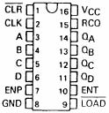
习题
习题5-10：用Verilog设计一个功能类似74LS160的计数器。
输入 |  |  |  |  | 工作模式
清零CLR | 置数LOAD | 使能 |  | 时钟CLK
 |  | ENT | ENP
L | X | X | X | X | 清零
H | L | X | X | ↑ | 置数
H | H | H | H | ↑ | 计数
H | H | L | X | X | 保持（不变）
H | H | X | L | X | 保持（不变）
H=高电平，L=低电平，X=不定（高或低电平），↑=由“低”到“高”电平的跃变
P是预置数据输入，Q是数据输出，RCO是进位输出
P0
Q0
P1
Q1
P2
Q2
P3
Q3
同步十进制计数器

Slide 94
同步十进制计数器
module CNT10_74160 (CLK, CLR, ENT, ENP, LOAD, P, Q, RCO);
input CLK, CLR, ENT, ENP, LOAD; input [3: 0] P;
output [3: 0] Q; output RCO; reg [3: 0] Q; reg RCO, S;
always @ (posedge CLK or negedge CLR) begin
S<=ENT&ENP;
if (!CLR) Q=0;
else begin
if (!LOAD) Q=P;
else if (S) begin
Q=Q+1;
if (Q==4'b1010) begin Q=0; RCO=1; end
else RCO=0;
end
else Q=Q;
end
end
endmodule

Slide 95
第8章 Verilog设计深入
95

Slide 96
8-3线优先编码器真值表（表中“x”为任意值）
输入 |  |  |  |  |  |  |  | 输出
din0 | din1 | din2 | din3 | din4 | din5 | din6 | din7 | output0 | output1 | output2
x | x | x | x | x | x | x | 0 | 0 | 0 | 0
x | x | x | x | x | x | 0 | 1 | 1 | 0 | 0
x | x | x | x | x | 0 | 1 | 1 | 0 | 1 | 0
x | x | x | x | 0 | 1 | 1 | 1 | 1 | 1 | 0
x | x | x | 0 | 1 | 1 | 1 | 1 | 0 | 0 | 1
x | x | 0 | 1 | 1 | 1 | 1 | 1 | 1 | 0 | 1
x | 0 | 1 | 1 | 1 | 1 | 1 | 1 | 0 | 1 | 1
0 | 1 | 1 | 1 | 1 | 1 | 1 | 1 | 1 | 1 | 1
96

Slide 97
例8-18：8-3线优先编码器（case语句）
module CODER83 (DIN, DOUT);
output [0: 2] DOUT; input [0: 7] DIN;
reg[0: 2] DOUT;
always @ (DIN) begin
casez (DIN)
8`b???????0 : DOUT<=3`b000;
8`b??????01 : DOUT<=3`b100;
8`b?????011 : DOUT<=3`b010;
8`b????0111 : DOUT<=3`b110;
8`b???01111 : DOUT<=3`b001;
8`b??011111 : DOUT<=3`b101;
8`b?0111111 : DOUT<=3`b011;
8`b01111111 : DOUT<=3`b111;
default : DOUT<=3`b000;
endcase
end
endmodule
97

Slide 98
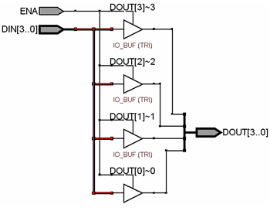
§8.4 三态与双向端口设计
§8.4.1 三态控制电路设计
例8-23： 4位三态控制门电路
module tri4B (ENA, DIN, DOUT);
input ENA; input [3: 0] DIN;
output [3: 0] DOUT;
reg [3: 0] DOUT;
always @ (DIN, ENA) begin
if (ENA) DOUT<=DIN;
else DOUT<=4'HZ；
end
endmodule
在设计中，常利用高阻态数据“Z”对一个变量赋值而引入具有高阻态输出的端口。Z只能在端口赋值，不能在电路模块被信号所传递。Z在综合中是一个不确定的值，有的情况下不同综合器可能会给出不同的结果。
98

Slide 99
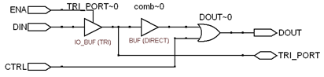
§8.4.2 双向端口设计
双向端口在完成输入功能时，必须使原来呈输出模式的端口呈高阻态，否则待输入的外部数据势必会与端口处原有电平发生“线与”，导致无法将外部数据正确地读入。
例8-24： 1位双向口
module tri4B (TRI_PORT, DOUT, DIN, ENA, CTRL);
inout TRI_PORT; input DIN, ENA, CTRL; output DOUT;
assign TRI_PORT=ENA ? DIN : 1'bz;
assign DOUT=TRI_PORT | CTRL;
endmodule
99

Slide 100
第9章 Verilog系统设计优化
100

Slide 101
§9.1 资源优化
在ASIC设计中，面积（Area）指硬件设计资源。对于FPGA/ CPLD，其芯片面积（逻辑资源）是固定的，但有资源利用率的问题，这里的面积优化指的是资源利用优化。
常用的资源优化有三种：
资源共享
逻辑优化
串行化
101

Slide 102
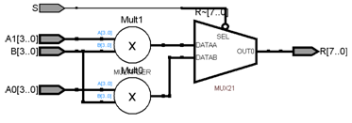
§9.1.1 资源共享
问题：同样结构的模块需要反复被调用，但该结构模块需占用较多资源，这类模块往往是基于组合电路的算术模块。
例9-1：占用较多资源
module multmux (A0, A1, B, S, R);
input [3: 0] A0, A1, B; input S;
output [7: 0] R; reg [7: 0] R;
always @ (A0 or A1 or B or S)
begin
if (S==1'b0) R<=A0*B;
else R<=A1*B;
end
endmodule
S=1时
共用B
S=0时
同一时刻只使用了一个乘法器
102

Slide 103
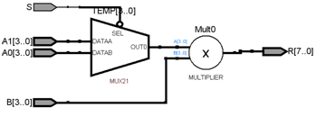
§9.1.1 资源共享
问题：同样结构的模块需要反复被调用，但该结构模块需占用较多资源，这类模块往往是基于组合电路的算术模块。
例9-2：共享乘法器
module multmux (A0, A1, B, S, R);
input [3: 0] A0, A1, B; input S;
output [7: 0] R; wire [7: 0] R;
reg [3: 0] TEMP;
always @ (A0 or A1 or B or S)
begin
if (S==1'b0) TEMP<=A0;
else TEMP<=A1;
end
assign R=TEMP*B;
endmodule
103

Slide 104
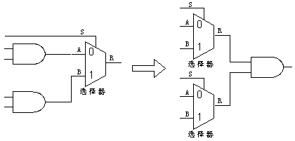
§9.1.1 资源共享
问题：同样结构的模块需要反复被调用，但该结构模块需占用较多资源，这类模块往往是基于组合电路的算术模块。
解决：针对数据通路中耗费逻辑资源较多的模块，通过选择、复用的方式共享使用该模块，以减少该模块的使用个数，达到减少资源使用、优化面积的目的。
注意：对输入与门之类的资源共享，通常是无意义的，有时甚至会增加资源的使用（多路选择器的面积大于与门）。
对于多位乘法器、快速进位加法器等算术模块，使用资源共享技术能大大优化资源。
104
Notes:
·

Slide 105
§9.1.3 串行化
串行化是指把原来耗用资源巨大、单时钟周期内完成的并行执行的逻辑块分割开来，提取出相同的逻辑模块（一般为组合逻辑块），在时间上复用该逻辑模块，用多个时钟周期完成相同的功能，其代价是降低了工作速度。
例9-5：耗用4个8位乘法器和一些加法器（460个逻辑宏单元）
module pmultadd (clk, a0, a1, a2, a3, b0, b1, b2, b3, yout);
input clk; input [7: 0] a0, a1, a2, a3, b0, b1, b2, b3;
output [15: 0] yout; reg [15: 0] yout;
always @ (posedge clk)
begin
yout<=((a0*b0)+(a1*b1))+(a2*b2)+(a3*b3);
end
endmodule
105

Slide 106
例9-6：耗用1个8位乘法器，1个16位两输入加法器和一些时序电路（186个逻辑宏单元）
module smultadd (clk, start, a0, a1, a2, a3, b0, b1, b2, b3, yout);
input clk, start; input [7: 0] a0, a1, a2, a3, b0, b1, b2, b3;
output [15: 0] yout; reg [15: 0] yout, ytmp; reg [2: 0] cnt;
wire [7: 0] tmpa, tmpb; wire [15: 0] tmp;
assign tmpa=(cnt==0)? a0: (cnt==1)? a1: (cnt ==2)? a2: (cnt==3)? a3: a0;
assign tmpb=(cnt==0)? b0: (cnt==1)? b1: (cnt ==2)? b2: (cnt==3)? b3: b0;
assign tmp=tmpa*tmpb;
always @ (posedge clk)
begin
if (start==1'b1) begin cnt<=3'b000; ytmp<={16{1'b0}}; end
else if (cnt<4) begin cnt<=cnt+1; ytmp<=ytmp+tmp; end
else if (cnt==4) begin yout<=ytmp; end
end
endmodule
106

Slide 107
§9.2 速度优化
对于大多数设计来说，速度优化比资源优化更重要，需优先考虑。
常用的速度优化有：
流水线技术
寄存器配平
关键路径法
乒乓操作法
加法树法。
107

Slide 108
§9.2.1 流水线设计
流水线（Pipelining）技术：把延时较大的组合逻辑块分割成几个延时较小且延时时间均衡的组合逻辑块，并在各逻辑块之间插入触发器。触发器对前一个逻辑块的输出信号数据做了暂存，使得各个逻辑块处理的不同的信号，资源被优化利用了（速度提高了）。
在设计中加入流水线，并不会减少原设计中的总延时，有时甚至还会略微增加插入的寄存器的延时和信号同步的时间差，但却可以提高总体的运行速度。
108

Slide 109
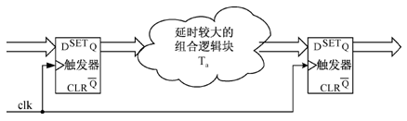
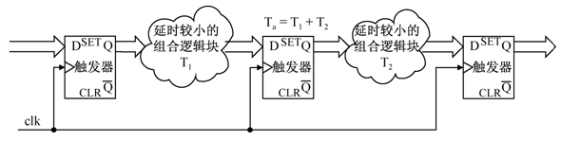
从输入到输出需经过时间至少为Ta，即时钟CLK周期不能小于Ta，最高工作频率Fmax=1/Ta
未使用流水线
使用二级流水线，把延时较大的组合逻辑块分割成两块延时较小的组合逻辑块，且T1≈T2，Ta=T1+T2。时钟CLK周期可以接近T1（或T2），即最高工作频率Fmax≈Fmax1≈Fmax2≈1/T1
使用流水线的速度提高了近一倍
使用流水线结构
109

Slide 110
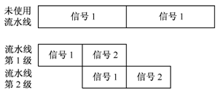
使用流水线结构
一个信号从输入到输出需经三个寄存器，共需时间T1+T2+Treg（Treg为寄存器延时），时间约等于Ta（总延时不变）。但是每隔T1时间，输出寄存器就输出一个结果，同时输入寄存器输入一个新的数据。这时两个逻辑块处理的不是同一个信号，资源被优化利用了（速度提高了），而寄存器对信号数据做了暂存。
流水线工作节拍
110

Slide 111
第10章 Verilog状态机设计技术
111

Slide 112
Verilog有限状态机的一般编程框架：
module 模块名 （端口名1，端口名2，… ）；
//模块端口描述
input/output/inout 端口名1，端口名2，…；
wire/reg 变量名1，变量名2，…；
//说明部分
parameter 状态名1，状态名2，…；
reg 现态变量名，次态变量名；
//主控时序过程
always @ （posedge CLK or negedge RST ） begin
if (!RST) 现态变量<=初始状态;
else 现态变量<=次态变量;
end
//定义一个状态机模块
//端口类型说明
//定义数据类型
//定义状态元素
//定义现态变量和次态变量
112

Slide 113
Verilog有限状态机的一般编程框架：
//主控组合过程
always @ （现态变量 or 输入信号） begin
case（现态变量）
状态1: begin 输出信号赋值; 次态变量赋值; end
状态2: begin 输出信号赋值; 次态变量赋值; end
……
default: begin 输出信号赋值; 次态变量赋值; end
endcase
end
endmodule
113

Slide 114
§10.1.2 状态机的一般结构
最一般和最常用的状态机结构中通常包含了说明部分、主控时序过程、主控组合过程、辅助过程等几个部分
1、状态机说明部分
说明部分中包含状态转换变量的定义和所有可能状态的说明，必要时还要确定每一状态的编码形式。
parameter[2: 0] s0=0, s1=1, s2=2 , s3=3, s4=4;
reg [2: 0] current_state, next_state;
状态元素s0、s1等用关键词parameter来定义，各状态元素所取得数值或编码必须写出具体值。
parameter旁的位宽说明可写可不写
current_state是现态变量和next_state是次态变量
114

Slide 115
2、主控时序过程
主控时序过程指负责状态机运转和在时钟驱动下负责状态转换的过程。
状态机是随外部时钟信号，以同步时序方式工作的，状态机中必须包含一个对工作时钟敏感的过程，状态机向下一状态转换的实现仅取决于时钟信号的到来。
当时钟的有效跳变到来时，时序过程只是机械地将代表次态的信号next_state中的内容送入现态的信号current_state中，而信号next_state中的内容完全由其他过程根据实际情况来决定。
此时序过程中也可放置一些同步或异步清0或置位方面的控制信号。
115

Slide 116
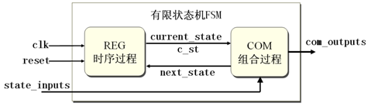
3、主控组合过程
主控组合过程根据当前状态和外部的信号发出控制信号，同时确定下一状态的走向。
在时钟的作用下，REG时序过程将次态信号的内容next_state传递给现态信号current_state
COM组合过程通过信号current_state中的状态值，进入相应的状态;
在此状态中根据外部的信号（如state_inputs）向内或向外发出控制信号（如com_outputs）；
同时根据外部信号（如state_inputs）向次态信号next_state中赋相应的状态值，确定下一状态的走向；
此状态值通过next_state传给REG时序过程，直到下一个时钟脉冲的到来。
116

Slide 117
4、辅助过程
辅助过程用于配合状态机工作的组合过程或时序过程。例如为了完成某种算法的过程，或为了存储数据的存储过程，或用于配合状态机工作的其他时序过程等。
例10-1
module FSM_EXP (clk, reset, state_inputs, comb_outputs);
input clk; //状态机工作时钟
input reset; //状态机复位控制
input [0: 1] state_inputs;//来自外部的状态机控制信号
output [3: 0] comb_outputs;//状态机对外部发出的控制信号输出
reg [3: 0] comb_outputs;
parameter s0=0, s1=1, s2=2, s3=3, s4=4; //定义状态参数
reg [4: 0] c_st, next_state; //定义现态和次态的状态变量
always @ (posedge clk or negedge reset) begin//主控时序过程
if (!reset) c_st<=s0; //复位有效时，下一状态进入初态s0
else c_st<=next_state; end
117

Slide 118
例10-1-续
always @ (c_st or state_inputs) begin//主控组合过程
case (c_st) //为了在仿真波形中容易看清,将current_state简写为c_st
s0 : begin comb_outputs<=5; //进入状态s0时，输出控制码5
if (state_inputs==2'b00) next_state<=s0; //条件满足,回初态s0
else next_state<=s1; end//条件不满足，到下一状态s1
s1 : begin comb_outputs<=8; //进入状态s1时，输出控制码8
if (state_inputs==2'b01) next_state<=s1;
else next_state<=s2; end
s2 : begin comb_outputs<=12;
if (state_inputs==2'b10) next_state<=s0;
else next_state<=s3; end
s3 : begin comb_outputs<=14;
if (state_inputs==2'b11) next_state<=s3;
else next_state<=s4; end
s4 : begin comb_outputs<=9; next_state<=s0; end
default : next_state <=s0; //现态若未出现以上各态，返回初态s0
endcase
end
endmodule
118

Slide 119
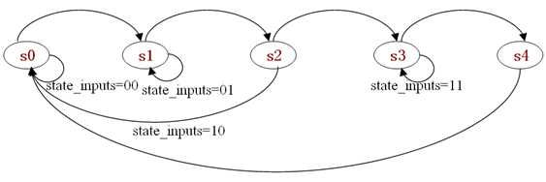
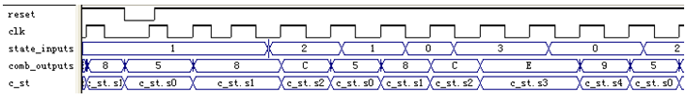
利用它改变状态机变化模式和状态转变方向
状态机的状态转换图
间接了解状态机内部运行情况
状态机的工作时序
119

Slide 120
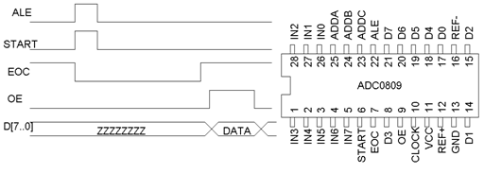
§10.2.1 多过程结构状态机
ADC0809工作时序和芯片引脚图
START为转换启动控制信号，高电平有效。
ALE为模拟信号输入选通端口地址锁存信号，上升沿有效。
EOC为状态信号，START有效后，EOC为低电平，进入转换状态，转换时间约100μs，转换结束后，EOC变为高电平。
OE为输出允许控制，高电平有效。
120

Slide 121
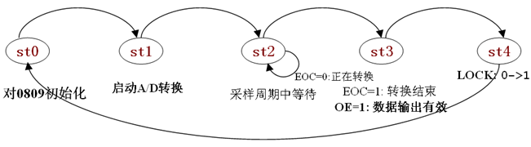
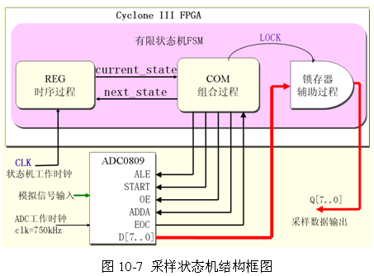
监测EOC，低电平，转换未结束，停留，高电平，转换结束，进入st3
状态机向0809发出LOCK信号（上升沿），将0809输出的数据进行锁存。
状态机向0809发出OE信号（高电平），允许输出，同时作为数据稳定周期，以便下一个状态中向锁存器锁入可靠的数据。
控制ADC0809采样状态图
采样状态机结构框图
121

Slide 122
例10-2 ：ADC0809采样控制
module ADC0809 (D, CLK, EOC, RST, ALE, START, OE, ADDA, Q, LOCK_T);
input [7: 0] D; //来自0809转换好的8位数据
input CLK, RST; //状态机工作时钟和系统复位控制
input EOC; //转换状态指示，低电平表示正在转换
output ALE; //8个模拟信号通道地址锁存信号
output START, OE; //转换启动信号和数据输出三态控制信号
output ADDA, LOCK_T; //信号通道控制信号和锁存测试信号
output [7:0] Q; reg ALE, START, OE;
parameter s0=0, s1=1, s2=2, s3=3, s4=4; //定义各状态子类型
reg[4: 0] cs, next_state; //为了便于仿真显示，现态名简写为cs
reg[7: 0] REGL; reg LOCK; //转换后数据输出锁存时钟信号
always @ (cs or EOC) begin //主控组合过程，规定各状态转换方式
case (cs)
s0 : begin ALE=0; START=0; OE=0; LOCK=0;
next_state<=s1; end //0809初始化
s1 : begin ALE=1; START=1; OE=0; LOCK=0;
next_state<=s2; end //启动采样信号START
122

Slide 123
例10-2-续 ：ADC0809采样控制
s2 : begin ALE=0; START=0; OE=0; LOCK=0;
if (EOC==1'b1) next_state<=s3;//EOC=1表明转换结束
else next_state<=s2; end //转换未结束，继续等待
s3 : begin ALE=0; START=0; OE=1; LOCK=0;//开启OE,打开 AD数据口
next_state<=s4; end //下一状态无条件转向s4
s4 : begin ALE=0;START=0;OE=1;LOCK=1;//开启数据锁存信号
next_state<=s0; end
default : begin ALE=0; START=0; OE=0; LOCK=0;
next_state<=s0; end
endcase
end
always @ (posedge CLK or posedge RST) begin//时序过程
if (RST) cs<=s0; else cs<=next_state; end
always @ (posedge LOCK) if (OE) REGL<=D;//在LOCK上升沿 将转换好的数据锁入
assign ADDA=0; assign Q=REGL; //选择模拟信号进入通道IN0
assign LOCK_T=LOCK; //将测试信号输出
endmodule
123

Slide 124
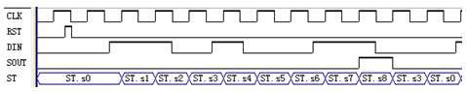
例10-4：8位序列数11010011的序列检测器
module SCHK (input CLK, DIN, RST, output SOUT);
parameter s0=40, s1=41, s2=42, s3=43, s4=44,
s5=45, s6=46, s7=47, s8=48;//设定9个状态参数
reg [8: 0] ST, NST;
always @ (posedge CLK or posedge RST) begin
if (RST) ST<=s0; else ST<=NST; end
always @ (ST or DIN) begin //11010011串行输入，高位在前
case (ST)
s0 : if (DIN==1'b1) NST<=s1; else NST<=s0;
s1 : if (DIN==1'b1) NST<=s2; else NST<=s0;
s2 : if (DIN==1'b0) NST<=s3; else NST<=s0;
s3 : if (DIN==1'b1) NST<=s4; else NST<=s0;
s4 : if (DIN==1'b0) NST<=s5; else NST<=s0;
s5 : if (DIN==1'b0) NST<=s6; else NST<=s0;
s6 : if (DIN==1'b1) NST<=s7; else NST<=s0;
s7 : if (DIN==1'b1) NST<=s8; else NST<=s0;
s8 : if (DIN==1'b0) NST<=s3; else NST<=s0;
default : NST<=s0;
endcase
end
assign SOUT= (ST==s8);
endmodule
测出的数据110恰好与原序列数的头三位相同
124

Slide 125
§10.5.4 顺序编码
优点：这种编码方式最为简单，使用的触发器数量最少（6状态状态机只需3个触发器），剩余的非法状态也最少，容错技术最为简单。
缺点：常常会占用状态转换译码组合逻辑较多的资源，特别是有的相邻状态或不相邻的状态转换时涉及多个触发器的同时状态转换，将耗用更长的转换时间，而且容易出现毛刺现象，这对于触发器资源丰富而组合逻辑资源相对珍贵的FPGA器件意义不大，也不合适。
状态 (States) | 顺序编码 （Sequential-Encoded)
State0 | 000
State1 | 001
State2 | 010
State3 | 011
State4 | 100
State5 | 101
125

Slide 126
§10.5.5 一位热码编码
优点：简化了状态译码逻辑，提高了状态转换速度，增强了状态机的工作稳定性，适合FPGA。
缺点：使用了较多的触发器，非法状态较多，用n个触发器来实现具有n个状态的状态机。每一个状态都由其中一个触发器的状态表示，处于该状态时，对应的触发器为1，其余的触发器为0。
状态 (States) | 一位热码编码 (One-Hot-Encoded)
State0 | 100000
State1 | 010000
State2 | 001000
State3 | 000100
State4 | 000010
State5 | 000001
126

Slide 127
§10.7 安全状态机设计
例10-1 | 状态 | 顺序编码
合法状态 | s0 | 000
 | s1 | 001
 | s2 | 010
 | s3 | 011
 | s4 | 100
非法状态 | s5 | 101
 | s6 | 110
 | s7 | 111
如果要使此5状态的状态机有可靠的工作性能，必须设法使系统在任何不利情况下都在落入非法状态后还能返回正常的状态转移路径中。
127

Slide 128
§10.7.1 状态导引法
在状态元素定义中针对所有的状态，包括多余状态都做出定义，并在以后的语句中加以处理。
例：改写例10-1
……
parameter s0=0, s1=1, s2=2, s3=3, s4=4, s5=5, s6=6, s7=7;
……
s5 : next_state=s0;
s6 : next_state=s0;
s7 : next_state=s0;
default: begin next_state=s0;
……
多数综合器不会如default语句指示的那样，将所有剩余状态都转向指定态，不要指望用default来避免非法状态，它不可能生成可靠状态机。
在剩余状态的转向设置中，只要导向专门用于处理出错恢复的状态中即可。
优点：直观可靠。
缺点：可处理的非法状态少，如果非法状态太多，则耗用逻辑资源太大，所以只适合于顺序编码类状态机。
128

Slide 129
§10.7.2 状态编码监测法
状态 | 一位热码编码
State0 | 100000
State1 | 010000
State2 | 001000
State3 | 000100
State4 | 000010
State5 | 000001
一位热码编码的正常状态只有一个触发器的状态为1，任何多于一个触发器为1的状态都属于非法状态。可对状态编码中1的个数是否大于1监测判断，当有多个1时，产生警告信号alarm，根据此信号是否有效来决定是否调整状态转向或复位。
状态机的非法状态总是有限的，所以利用状态码检测法从非法状态返回正常工作情况是可以实现的，而CPU死机进入的状态几乎是无限的，在无人复位的情况下，用任何方式都不能绝对保证CPU的恢复。
129

Slide 130
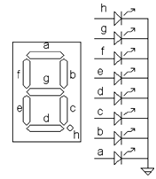
习题
请用Verilog编程。用一个状态机模型实现一个七段码数码管字符发生器。数码管如图所示，高电平点亮，该电路的功能是，当异步复位输入信号RST为低电平时，所有输出全部为0，无显示，当RST为高电平时，在时钟信号CLK的上升沿作用下，依次循环输出“EdA”这三个字符。
SEGLED_EDA状态机
REG
时序过程
CST
COM
组合过程
g
CLK
f
e
NST
d
c
b
a
RST
130

Slide 131
SEGLED_EDA状态机
REG
时序过程
CST
COM
组合过程
g
CLK
f
e
NST
d
c
b
a
RST
g | f | e | d | c | b | a |  | 字符
1 | 1 | 1 | 1 | 0 | 0 | 1 |  | E
1 | 0 | 1 | 1 | 1 | 1 | 0 |  | d
1 | 1 | 1 | 0 | 1 | 1 | 1 |  | A
S0
S1
S2
S3
初始状态，无显示
显示字符“E”
显示字符“d”
显示字符“A”
控制数码管的状态图
131

Slide 132
module SEGLED_EDA (CLK, RST, a, b, c, d, e, f, g);
input CLK, RST; //状态机工作时钟和复位控制
output a, b, c, d, e, f, g; //状态机对外部输出数码管控制信号
wire a, b, c, d, e, f, g;
reg [6: 0] LED7S;
parameter S0=0, S1=1, S2=2, S3=3; //定义状态参数
reg [4: 0] CST, NST; //定义现态和次态的状态变量
assign {g,f,e,d,c,b,a}=LED7S;
always @ (posedge CLK or negedge RST) begin//主控时序过程
if (!RST) CST<=S0; //复位有效时，下一状态进入初态s0
else CST<=NST; end
132

Slide 133
always @ (CST) begin//主控组合过程
case (CST)
S0 : begin LED7S <=7'b0000000; NST<=S1; end
//状态S0，输出控制码0，无显示，无条件跳转到S1
S1 : begin LED7S <= 7'b1111001; NST<=S2; end
//状态S1，输出控制码79h，显示字符“E”，无条件跳转到S2
S2 : begin LED7S <= 7'b1011110; NST<=S3; end
//状态S2，输出控制码5Eh，显示字符“d”，无条件跳转到S3
S3 : begin LED7S <= 7'b1110111; NST<=S1; end
//状态S3，输出控制码77h，显示字符“A”，无条件跳转到S1，循
环显示
default : NST <=S0; //现态若未出现以上各态，返回初态S0
endcase
end
endmodule
133

Slide 134
第13章 Verilog语句语法补充说明
134

Slide 135
标识符
标识符可以是常数、变量、信号、端口或参数的名字。
遵循以下规则：
有效的字符：包括26个大小写英文字母，数字包括0~9以及“$”和下划线“_”等，或它们的组合。标识符最长可包含1023个字符。
任何标识符必须以英文字母或下划线开头。
必须是单一下划线“_”，且其前后都必须有英文字母或数字。
允许包含图形符号（如回车符、换行符等），也允许包含空格符。
标识符区分大小写
135

Slide 136
标识符
例：合法的标识符
Decoder_1, FFT, Sig_N, Not_Ack, State0, _Decoder_, REG
例：非法的标识符
2FFT //起始位数字
Sig_#N //符号“#”不能成为标识符的构成
Not-Ack //符号“-”不能成为标识符的构成
data_ _BUS //标识符中不能有双下划线
reg //关键词
ADDER* //标识符中不允许包含字符*
转义标识符：以斜杠“\”开头，以空白符结尾，可以包含任何字符。如\8031，\-@Gt。
反斜线和空白标识符不是转义标识符的一部分，所以标识符\Verilog和标识符Verilog相同。
136

Slide 137
initial 过程语句
initial
begin 语句1；语句2；… end
initial过程语句。
没有敏感信号表，不带触发条件，initial过程中的块语句沿时间方向轴只执行一次。
最常用于仿真模块中对激励矢量的描述，或用于给寄存器变量赋初值。而在实际电路中，赋初值是没有意义的，因此这是面向模拟仿真的过程语句，通常不能被综合工具所接受，或在综合时被忽略，但却可以对存储器加载初始化文件，这是可综合行为。
137

Slide 138
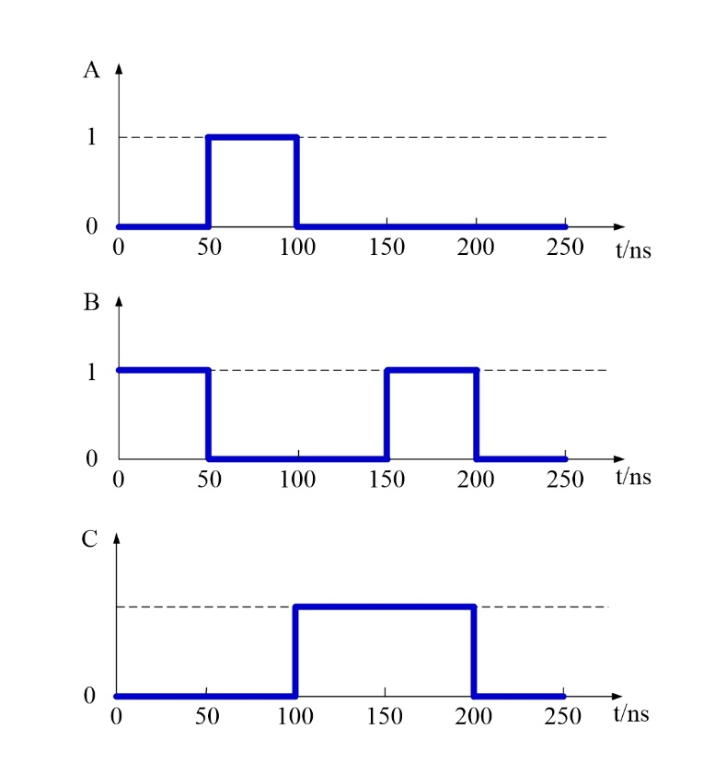
例13-1：产生指定激励信号的测试模块
`timescale 1ns/100ps //声明仿真时间单位是1ns，仿真精度也是100ps
module test;//定义testbench名为test的测试模块
reg A, B, C;
initial //定义initial过程语句测试模块
begin
A=0; B=1; C=0;//在过程中分别定义A、B、C在时刻0的初始值
#50 A=1; B=0;//经过50ns延时后，在仿真时刻50ns时A和B的输入 值分别是1,0
#50 A=0; C=1;//又经过50ns延时后，在时刻100ns时A和C的输入值 分别是0,1
#50 B=1;//再经过50ns延时后，在时刻150ns时B的输入值分别是1
#50 B=0;C=0;//再经过50ns延时后，在时刻200ns时B和C的输入值 分别都是0
#50 $finish; //又经过50ns延时后，结束
end
endmodule
138

Slide 139
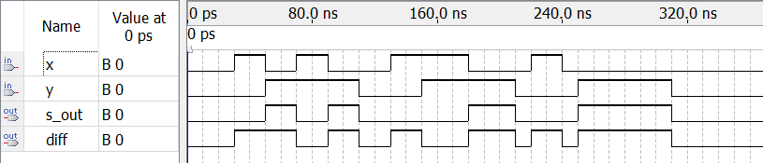
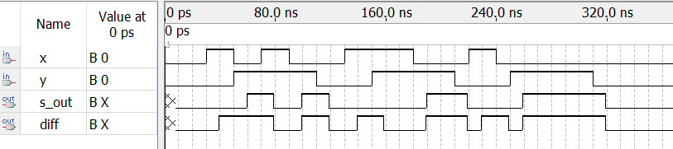
实验1. 设计一个半减器，并利用仿真对设计进行验证
module TEST_1 (x, y, diff, s_out);
input x, y;
output diff, s_out;
assign diff=x^y;
assign s_out=(~x)&y;
endmodule
功能仿真
139
时序仿真

Slide 140
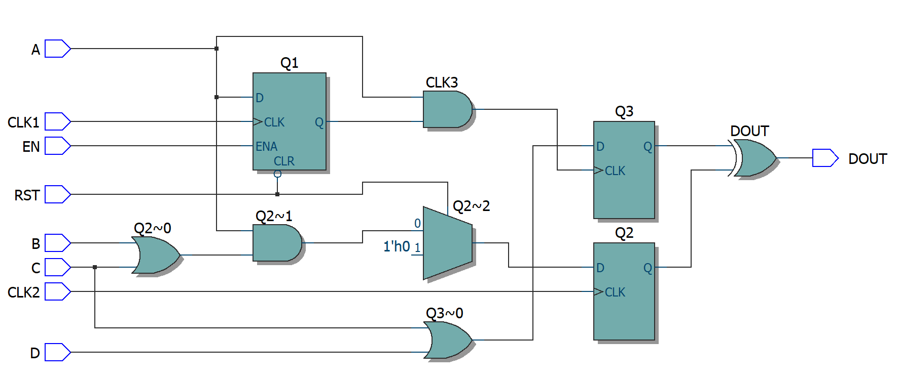
实验2. 根据下面原理图，写出相应Verilog描述，并利用RTL图观察器对设计进行验证。
module TEST_2 (CLK1, CLK2, RST, EN, A, B, C, D, DOUT);
output DOUT;
input RST, CLK1, CLK2, EN, A, B, C, D;
reg Q1, Q2, Q3;
wire CLK3;
assign CLK3=Q1&A;
assign DOUT=Q2^Q3;
140

Slide 141
实验2. 根据下面原理图，写出相应Verilog描述，并利用RTL图观察器对设计进行验证。
always @ (posedge CLK1 or negedge RST) begin
if (!RST) Q1<=0;
else if (EN) Q1<=A; end
always @ (posedge CLK2) begin
if (RST) Q2<=0;
else Q2=(B | C)&A; end
always @ (posedge CLK3) begin
Q3<=C|D; end
endmodule
141

Slide 142
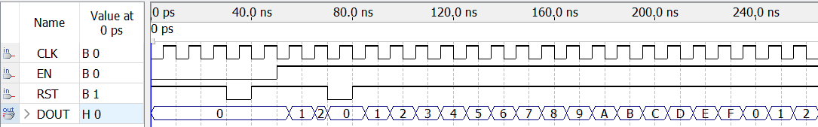
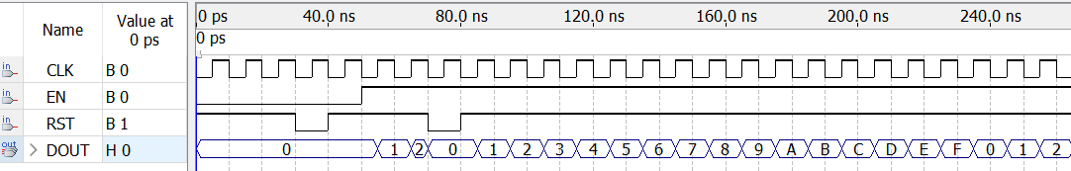
实验3. 设计一个异步复位同步计数使能的四位加法计数器。时钟信号CLK，上升沿有效，复位信号RST，低电平有效，计数使能信号EN，高电平有效，计数从0到F。利用仿真对设计进行验证。
module TEST_3 (CLK, RST, EN, DOUT);
input CLK, EN, RST;
output [3: 0] DOUT; reg [3: 0] DOUT;
always @ (posedge CLK or negedge RST) begin
if (!RST) DOUT<=4'b0000;
else if (EN) begin
if (DOUT<4'hF) DOUT<=DOUT+1;
else DOUT<=4'b0000; end
end
endmodule
功能仿真
时序仿真
142

Slide 143
实验4. 用状态机实现自助售货机，并验证状态转换图。该机器出售两种饮料，饮料A价格1元，饮料B价格1.5元，该机器只接收1元和0.5元硬币，先投币后选饮料，不找零。
异步复位RST，低电平有效；时钟CLK；传感器I1I2检测硬币，未投币则I1I2=00，投入0.5元则I1I2=01，投入1元则I1I2=10，投入其他面额则I1I2=11（此时投币无效）；按键KEYA和KEYB，按下时发出低电平，分别选择饮料A和B；输出控制信号Y1和Y2，高电平有效，分别控制售货机送出饮料A和B。
初始机器处于待机状态；客户投币一定金额后，按下按键选择饮料，若累计投币金额等于或大于所选饮料价格，则状态机向售货机发出控制信号Y1或Y2，使售货机送出相应饮料。
143

Slide 144
实验4. 用状态机实现自助售货机，并验证状态转换图。该机器出售两种饮料，饮料A价格1元，饮料B价格1.5元，该机器只接收1元和0.5元硬币，先投币后选饮料，不找零。
提示：可设置5个状态元素S₀、S₁、S₂、S₃和S₄。其中，S₀为初始状态；S₁、S₂和S₃分别对应累计投币0.5元、1元和1.5元（及以上）的状态；S₄为出货状态。
144

Slide 145
module ATM_FSM (CLK, RST, I1, I2, KEYA, KEYB, Y1, Y2);
input CLK, RST, KEYA, KEYB; //时钟、复位、按键输入
input I1, I2; //传感器输入
output Y1, Y2; //状态机对外输出控制信号
reg Y1, Y2;
wire [1:0] I;
reg [1:0] KEY;
reg START;
assign I={I1, I2};
parameter S0=0, S1=1, S2=2, S3=3, S4=4; //定义状态参数
reg [4: 0] CST, NST; //定义现态变量和次态变量
always @ (posedge CLK or negedge RST) begin //主控时序过程
if (!RST) CST<=S0; //复位有效时，下一状态进入初态s0
else CST<=NST; end
145

Slide 146
always @ (CST or I or KEYA or KEYB) begin //主控组合过程
case (CST)
S0 : begin Y1=0; Y2=0;
if (I==2'b01) NST<=S1;
else if (I==2'b10) NST<=S2;
else NST<=S0; end
S1 : begin Y1=0; Y2=0;
if (I==2'b01) NST<=S2;
else if (I==2'b10) NST<=S3;
else NST<=S1; end
146

Slide 147
S2 : begin Y1=0; Y2=0;
if (KEYA==0) begin KEY<=2'b01; NST<=S4; end
else if (I==2'b01) NST<=S3;
else if (I==2'b10) NST<=S3;
else NST<=S2; end
S3 : begin Y1=0; Y2=0;
if (KEYA==0) begin KEY<=2'b01; NST<=S4; end
else if (KEYB==0) begin KEY<=2'b10; NST<=S4; end
else NST<=S3; end
S4 : begin NST<=S0;
if (KEY==2'b01) begin Y1=1; Y2=0; end
else if (KEY==2'b10) begin Y1=0; Y2=1; end end
default : NST <=S0; //现态若未出现以上各态，返回初态S0
endcase end
endmodule
147

Slide 148
module ATM_FSM (CLK, RST, I1, I2, KEYA, KEYB, Y1, Y2);
input CLK, RST, KEYA, KEYB; //时钟、复位、按键输入
input I1, I2; //传感器输入
wire [1:0] I;
reg [1:0] KEY;
output Y1, Y2; //状态机对外输出控制信号
reg START;
assign I={I1, I2}
parameter S0=0, S1=1, S2=2, S3=3, S4=4, S5=5; //定义状态参数
reg [4: 0] CST, NST; //定义现态变量和次态变量
always @ (posedge CLK or negedge RST) begin //主控时序过程
if (!RST) CST<=S0; //复位有效时，下一状态进入初态s0
else CST<=NST; end
148

Slide 149
module ATM_FSM (CLK, RST, I1, I2, KEYA, KEYB, Y1, Y2);
input CLK, RST, KEYA, KEYB; //时钟、复位、按键输入
input I1, I2; //传感器输入
wire [1:0] I;
reg [1:0] KEY;
output Y1, Y2; //状态机对外输出控制信号
reg START;
assign I={I1, I2}
parameter S0=0, S1=1, S2=2, S3=3, S4=4, S5=5; //定义状态参数
reg [4: 0] CST, NST; //定义现态变量和次态变量
149

